Slide 1
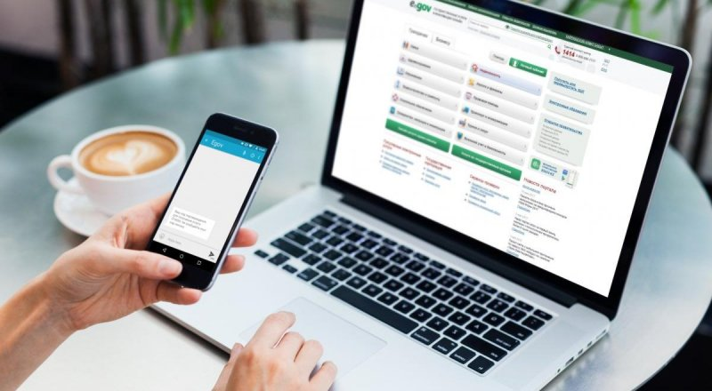

Министерство здравоохранения Республики Казахстан
Прикрепление к медицинской организации, оказывающей первичную медико-санитарную помощь
Астана 2022 год

Slide 2




ПРИКРЕПЛЕНИЕ К ПОЛИКЛИНИКЕ
Статистика: 2 428 881
Ситуация: свободное прикрепление и прикрепление при переезде
Как есть
При непосредственном обращении в поликлинику (для некоторых категорий услугополучателей)
Гражданин
Врач или медсестра
Гражданин
Egov
РПН
РПН
Обращение
Электронная заявка
Электронная заявка
Подтвержденная заявка
Уведомление с результатом
Подача заявки
Прием заявки
Обновление информации
Подача заявки
Рассмотрение заявки
Получение результата
Минусы:
ручная обработка заявок
длительная обработка заявок (возможны просрочки)
2

Slide 3
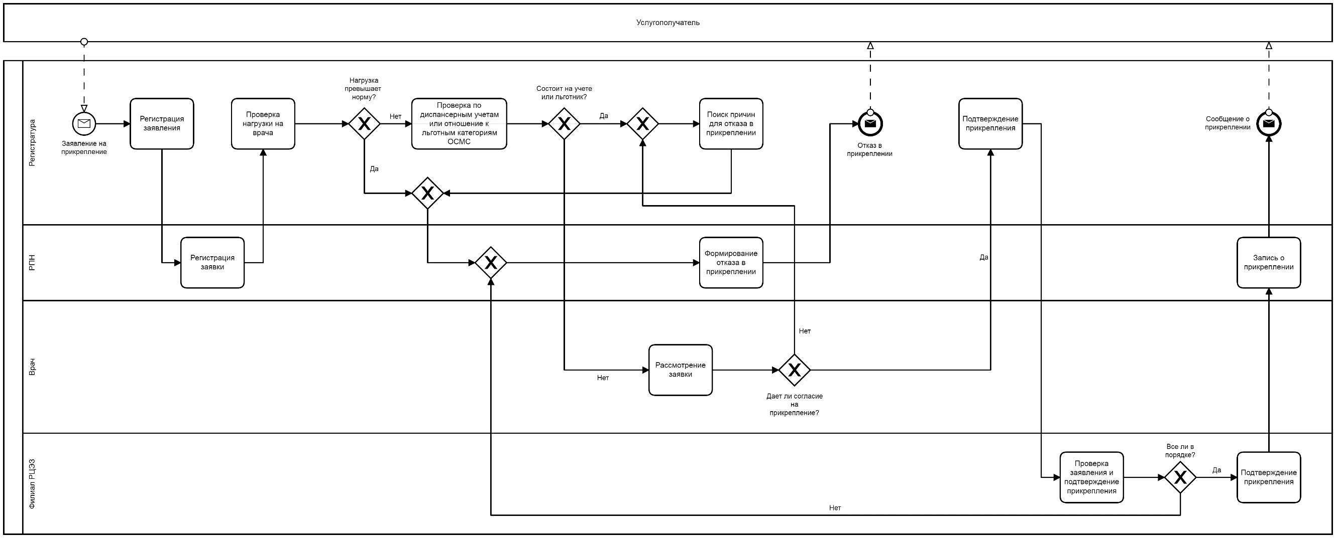
ПРИКРЕПЛЕНИЕ К ПОЛИКЛИНИКЕ
BPMN «As Is»: прикрепление в поликлинике
3

Slide 4
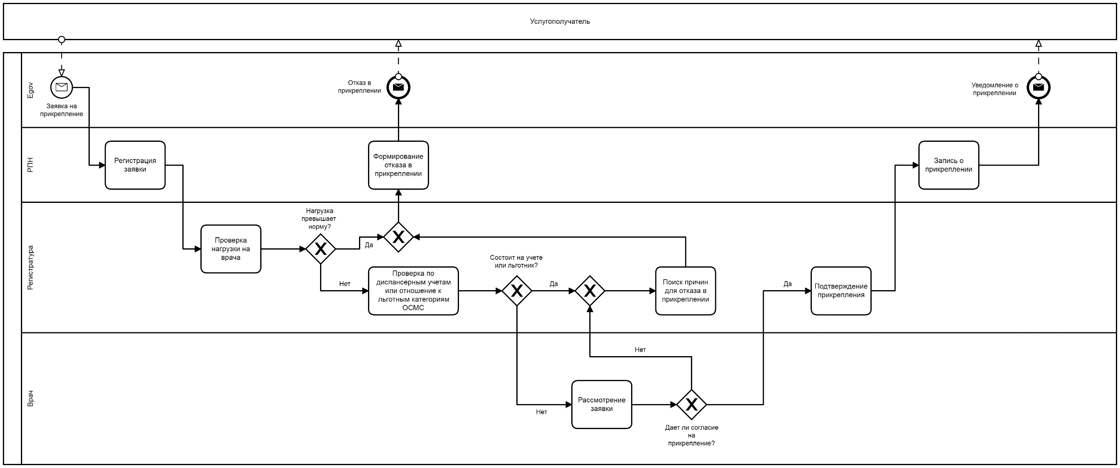
ПРИКРЕПЛЕНИЕ К ПОЛИКЛИНИКЕ
BPMN «As Is»: прикрепление через Egov, Egov mobile
4

Slide 5
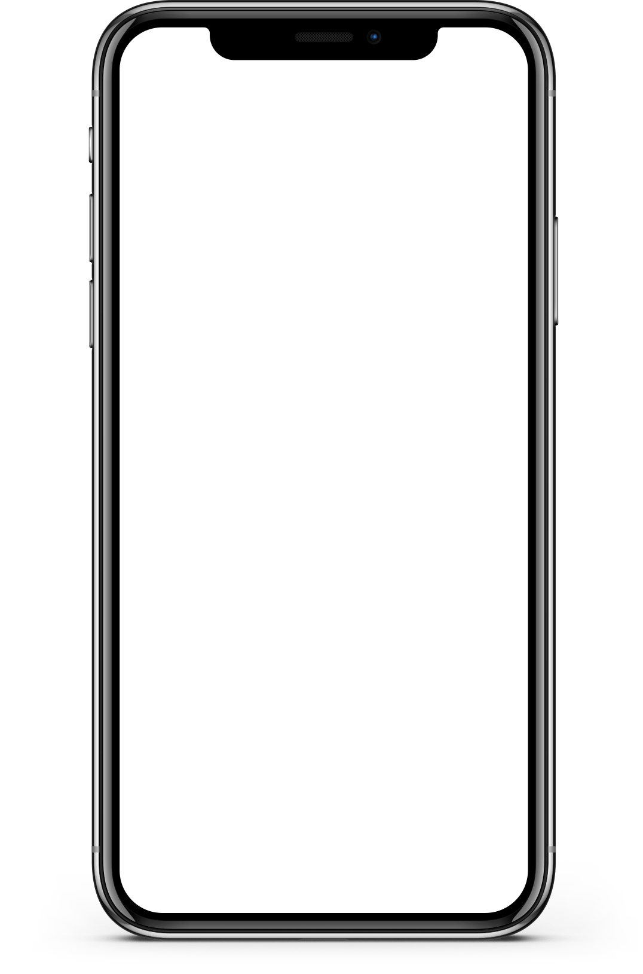

ПРИКРЕПЛЕНИЕ К ПОЛИКЛИНИКЕ
Ситуация: свободное прикрепление
Предлагаемая схема
Необходимо:
РЦЭЗ доработать РПН в части реализации функционала по автоматическому прикреплению к участковому врачу, выбранному гражданином
МЗ РК внести изменения в приказ Министра по автоматическому прикреплению без участия специалиста
ГБД ФЛ
Сведения о персоне
РПН
Электронная заявка
Электронная заявка
Уведомление о прикреплении
Уведомление о прикреплении
РПН
Автоматическая обработка заявки
Гражданин
Гражданин
Проверка нагрузки на врача и предоставление списка доступных врачей
Информация о врачах (нагрузка, участок)
Преимущества:
исключение человеческого фактора
сокращение срока оказания до 5 минут
5

Slide 6
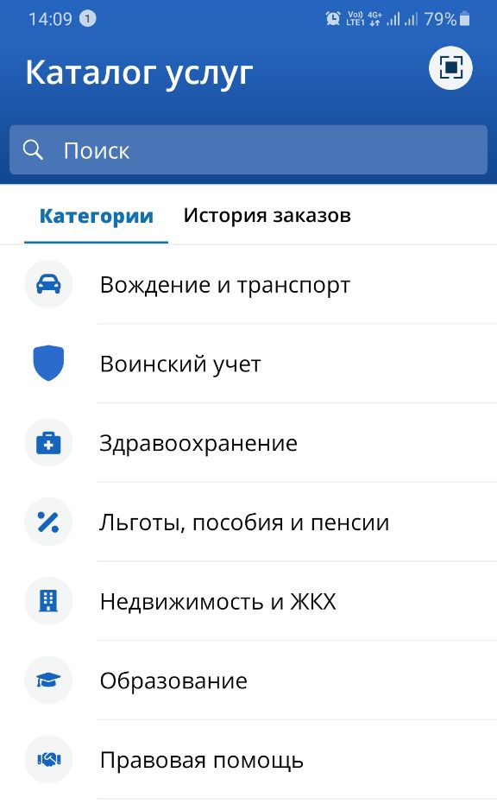

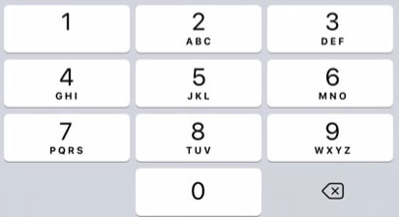

ПРИКРЕПЛЕНИЕ К ПОЛИКЛИНИКЕ
Ситуация: свободное прикрепление
ВЫБОР ПОЛИКЛИНИКИ:
ИСПОЛЬЗОВАТЬ ЭЦП
Город/область:
Пароль ЭЦП:
Район:
Поликлиника:
ИСПОЛЬЗОВАТЬ ПИН-КОД
ИСПОЛЬЗОВАТЬ БИОМЕТРИЮ
ВЫБРАТЬ
ЗАКАЗАТЬ УСЛУГУ
ПОДПИСАТЬ
Вход в приложение и выбор услуги
Выбор поликлиники и врача
Выбор способа и подписание заявления на прикрепление
6

Slide 7
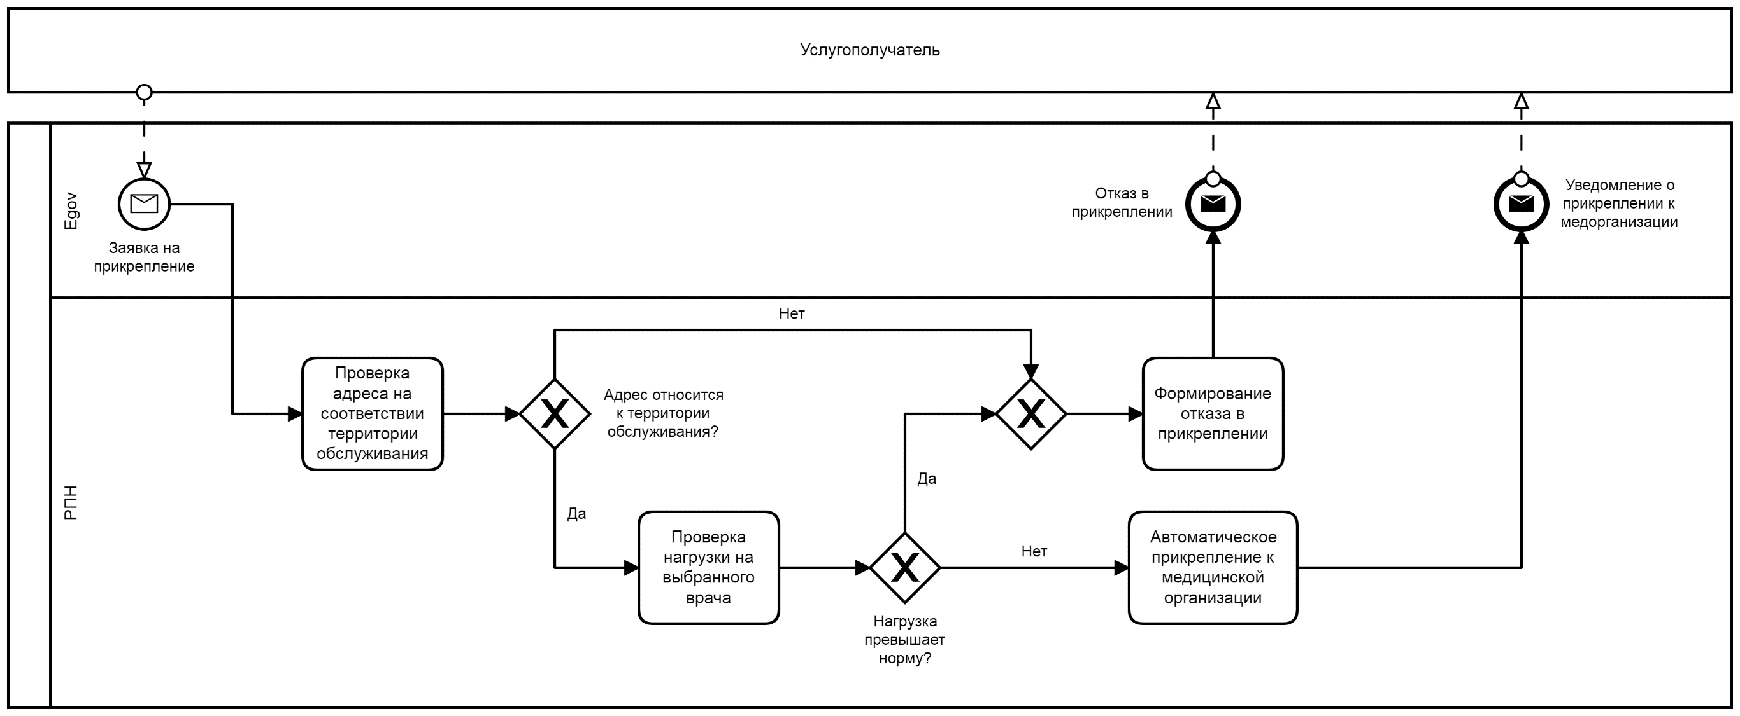
ПРИКРЕПЛЕНИЕ К ПОЛИКЛИНИКЕ
BPMN «To Be»: прикрепление через Egov, Egov mobile
7

Slide 8
ПРИКРЕПЛЕНИЕ К ПОЛИКЛИНИКЕ
Ситуация: прикрепление при переезде
Необходимо:
РЦЭЗ доработать РПН в части реализации функционала по автоматическому прикреплению к участковому врачу, выбранному гражданином
МЗ РК внести изменения в приказ Министра по автоматическому прикреплению без участия специалиста
Предлагаемая схема
ГБД ФЛ
Переезд
Уведомление о смене адреса регистрации, сведения о персоне
РПН
Электронная заявка
Уведомление о прикреплении
Уведомление о прикреплении
РПН
Автоматическая обработка заявки
Гражданин
Гражданин
Информация о врачах (нагрузка, участок)
Преимущества:
проактивное оказание услуги
исключение человеческого фактора
сокращение срока оказания до 5 минут
8

Slide 9
ПРИКРЕПЛЕНИЕ К ПОЛИКЛИНИКЕ
Ситуация: прикрепление при переезде
1414
ИСПОЛЬЗОВАТЬ ЭЦП
Пароль ЭЦП:
Уважаемый, Ахмет Ахметович! Сообщаем, что в связи с переездом Вы можете прикрепиться к поликлинике №ХХ.
Для завершения процедуры необходимо перейти по ссылке: https:// e.go/3s8GPZN
ИСПОЛЬЗОВАТЬ ПИН-КОД
ИСПОЛЬЗОВАТЬ БИОМЕТРИЮ
ПОДПИСАТЬ
Уведомление возможности прикрепления к поликлинике по новому месту жительства
Выбор способа и подписание заявления на прикрепление
9

Slide 10
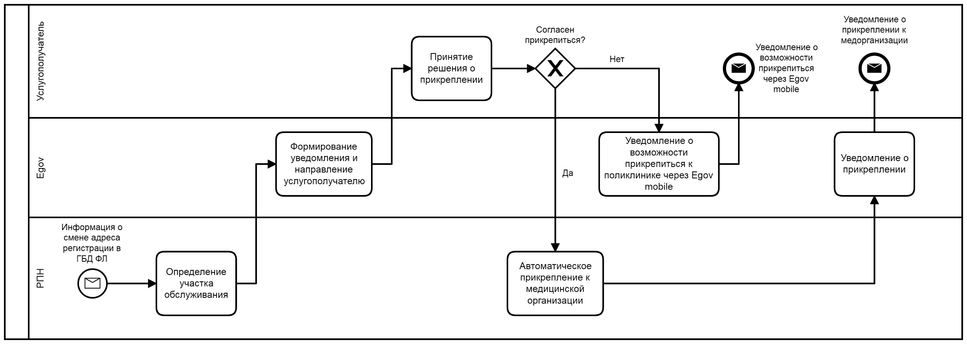
ПРИКРЕПЛЕНИЕ К ПОЛИКЛИНИКЕ
BPMN «To Be»: прикрепление при переезде
10

Slide 11



ОПРЕДЕЛЕНИЕ РАЙОНА ОБСЛУЖИВАНИЯ
Переходный процесс: распределение населения по районам обслуживания
Медицинская организация, оказывающая ПМСП
Филиал
РГП «РЦЭЗ» по региону
РГП «РЦЭЗ»
АО «Национальные информационные технологии»
Подготовка списка участков с адресами обслуживания и фамилиями закрепленных участковых врачей
Закрепление в РПН адресов обслуживания к каждому участковому врачу в виде текстовой информации
Доработка РПН в части автоматического прикрепления к поликлинике (без человека) при обращении через Egov с учетом нагрузки
Доработка услуги на Egov с выводом текстовой информации из РПН по адресам обслуживания и нагрузки на врача
Необходимо:
поликлиникам подготовить списки врачей с адресами обслуживания участков
РГП «РЦЭЗ» на местах провести закрепление территорий (районов) обслуживания за каждой поликлиникой согласно приказу Управления здравоохранения
РГП «РЦЭЗ» доработать РПН в части автоматизации процесса при поступлении заявок от Egov
РГП «РЦЭЗ» дополнить РПН текстовым полем с адресом обслуживания каждого участка и его номером, а также доработать сервис по передаче списков врачей на Egov
АО «НИТ» доработать услугу с учетом изменений бизнес-процесса в РПН
МЗ РК внести изменения в правила прикрепления и стандарт государственной услуги
11

Slide 12

ОПРЕДЕЛЕНИЕ РАЙОНА ОБСЛУЖИВАНИЯ
Целевой процесс: распределение населения по участкам обслуживания
Управление здравоохранения региона
Филиал
РГП «РЦЭЗ» по региону
Медицинская организация, оказывающая ПМСП
Методист медицинской организации
Регистр прикрепленного населения
Принятие решения о распределении районов прикрепления населения
Закрепление
в РПН районов за поликлиниками
Принятие приказа о распределении адресов обслуживания населения по участкам
Распределение адресов обслуживания населения по участкам в РПН
Актуальная база данных по адресам обслуживания населения
Необходимо (в дополнение к переходному процессу):
РГП «РЦЭЗ» ускорить переход с собственной системы адресации на систему адресации ИС «Адресный регистр» (в том числе путем конвертации текстового адреса РПН в код РКА)
поликлиникам определить ответственных лиц за внесение сведений об адресах участков обслуживания в РПН
поликлиникам обеспечить ввод информации в РПН по участкам в соответствии с адресами обслуживания
РГП «РЦЭЗ» доработать РПН в части сверки адресов регистрации (постоянные, временные), поступивших с заявками из Egov с адресами участков обслуживания
МЗ РК внести изменения в правила прикрепления в части прикрепления только при наличии регистрации по адресу (постоянная, временная)
12

Slide 13
Министерство здравоохранения Республики Казахстан
СПАСИБО ЗА ВНИМАНИЕ!
Астана 2022 год

